Slide 1
GST 1229
TEORIA DOS JOGOS
Prof. Adm. Msc. Luiz Cláudio Brites Lobato
ADMINISTRAÇÃO - Nova Iguaçu – 2018.02

Slide 2

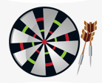
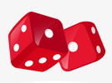
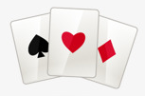




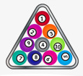



Prof. Adm. Msc. Luiz Cláudio Brites Lobato
GST1229 – Teoria dos Jogos
Unidade: Nova Iguaçu
  Turma: 1009
    Quarta-feira
      7:50 às 9:30

Slide 3


AULA 02
Prof. Adm. Msc. Luiz Cláudio Brites Lobato
GST1229 – Teoria dos Jogos

Slide 4

GST 1229 – TEORIA DOS JOGOS
A TEORIA DOS JOGOS ...
ESTRUTURAS DE MERCADO
Introdução
As várias formas ou estruturas de mercado dependem fundamentalmente de 3 características:
  a) número de empresas que compõem esse mercado;
  b) tipo do produto (se as firmas fabricam produtos idênticos ou diferenciados);
  c) se existem ou não barreiras ao acesso de novas empresas nesse mercado.
Estruturas que serão abordadas:
Concorrência Pura ou Perfeita
Oligopólio
Monopólio
Concorrência monopolística

Slide 5
GST 1229 – TEORIA DOS JOGOS
A TEORIA DOS JOGOS ...
ESTRUTURAS DE MERCADO
Concorrência Pura ou Perfeita
Características básicas:
Mercado atomizado
Mercado com infinitos vendedores e compradores (como “átomos”), de forma que um agente isolado não tem condições de afetar o preço de mercado. Assim, o preço é um dado fixado para empresas e consumidores (são price takers, isto é, tomadores de preços pelo mercado);
Produtos homogêneos
Todas as firmas oferecem um produto semelhante, homogêneo. Não há diferenças de embalagem, qualidade, nesse mercado.

Slide 6
GST 1229 – TEORIA DOS JOGOS
A TEORIA DOS JOGOS ...
ESTRUTURAS DE MERCADO
Concorrência Pura ou Perfeita
Características básicas:
Mobilidade de firmas
Não há barreiras para o ingresso de empresas no mercado;
Os empresários sempre maximizam lucro e os consumidores maximizam satisfação ou utilidade derivada do consumo de um bem, ou seja, os agentes atuam racionalmente;
Racionalidade
Transparência do mercado
Os empresários sempre maximizam lucro e os consumidores maximizam satisfação ou utilidade derivada do consumo de um bem, ou seja, os agentes atuam racionalmente;

Slide 7



GST 1229 – TEORIA DOS JOGOS
A TEORIA DOS JOGOS ...
ESTRUTURAS DE MERCADO
Concorrência Pura ou Perfeita
Características básicas:
Obs.:
Uma característica do mercado em concorrência perfeita é que, a longo prazo, não existem lucros extras ou extraordinários (onde as receitas supram os custos), mas apenas os chamados lucros normais, que representam a remuneração implícita do empresário (seu custo de oportunidade, ou o que ele ganharia se aplicasse seu capital em outra atividade.

Slide 8
GST 1229 – TEORIA DOS JOGOS
A TEORIA DOS JOGOS ...
ESTRUTURAS DE MERCADO
Monopólio
Características básicas:
Uma única empresa produtora do bem ou serviço;
Não há produtos substitutos próximos;
Existem barreiras à entrada de firmas concorrentes.
As barreiras de acesso podem ocorrer de várias formas:
Monopólio puro ou natural
Devido à alta escala de produção requerida, exigindo um elevado montante de investimento. A empresa monopolística já está estabelecida em grandes dimensões e tem condições de operar com baixos custos. Torna-se muito difícil alguma empresa conseguir oferecer a um preço equivalente à firma monopolista;

Slide 9
GST 1229 – TEORIA DOS JOGOS
A TEORIA DOS JOGOS ...
ESTRUTURAS DE MERCADO
Monopólio
Características básicas:
As barreiras de acesso podem ocorrer de várias formas:
Patentes
Direito único de produzir o bem;
Controle de matérias-primas chaves
Por exemplo, o controle das minas de bauxita pelas empresas produtoras de alumínio.

Slide 10
GST 1229 – TEORIA DOS JOGOS
A TEORIA DOS JOGOS ...
ESTRUTURAS DE MERCADO
Monopólio
Características básicas:
Monopólio estatal ou institucional, protegido pela legislação, normalmente em setores estratégicos ou de infraestrutura.
Obs.:
Diferentemente da concorrência perfeita, como existem barreiras à entrada de novas empresas, os lucros extraordinários devem persistir também a longo prazo em mercados monopolizados.

Slide 11
GST 1229 – TEORIA DOS JOGOS
A TEORIA DOS JOGOS ...
ESTRUTURAS DE MERCADO
Oligopólio
Características básicas:
pequeno nº de empresas no setor. Ex.: indústria automobilística.
ou um pequeno nº de empresas domina um setor com muitas empresas.
Ex.: Brahma e Antártica.
Devido à existência de empresas dominantes, elas têm o poder de fixar os preços de venda em seus termos, defrontando-se normalmente com demandas relativamente inelásticas, em que os consumidores têm baixo poder de reação a alterações de preços.
No oligopólio, assim como no monopólio, há barreiras para a entrada de novas empresas no setor.

Slide 12
GST 1229 – TEORIA DOS JOGOS
A TEORIA DOS JOGOS ...
ESTRUTURAS DE MERCADO
Oligopólio
Características básicas:
Tipos de oligopólio:
Com produto homogêneo
(alumínio, cimento);
com produto diferenciado
(automóveis).
Obs.: A longo prazo os lucros extraordinários permanecem, pois as barreiras à entrada de novas firmas persistirão.

Slide 13
GST 1229 – TEORIA DOS JOGOS
A TEORIA DOS JOGOS ...
ESTRUTURAS DE MERCADO
Oligopólio
Características básicas:
Formas de atuação das empresas:
concorrem entre si, via guerra de preços ou de promoções (forma de atuação pouco freqüente);
formam cartéis (conluios, trustes). Cartel é uma organização (formal ou informal) de produtores dentro de um setor, que determina a política para todas as empresas do cartel. O cartel fixa preços e a repartição (cota) do mercado entre as empresas.

Slide 14
GST 1229 – TEORIA DOS JOGOS
A TEORIA DOS JOGOS ...
ESTRUTURAS DE MERCADO
Concorrência Monopolística
Características básicas:
muitas empresas, produzindo um dado bem ou serviço;
cada empresa produz um produto diferenciado, mas com substitutos próximos;
cada empresa tem certo poder sobre os preços, dado que os produtos são diferenciados, e o consumidor tem opções de escolha, de acordo com sua preferência.
Obs.: Como não existem barreiras para a entrada de firmas, a longo prazo há tendência apenas para lucros normais (RT=CT), como em concorrência perfeita, ou seja, os lucros extraordinários a curto prazo atraem novas firmas para o mercado, aumentando a oferta do produto, até chegar-se a um ponto em que persistirão lucros normais, quando então cessa a entrada de concorrentes.

Slide 15
GST 1229 – TEORIA DOS JOGOS
A TEORIA DOS JOGOS ...
ESTRUTURAS DE MERCADO
Características | Nº de Empresas | Produto | Controle de preços | Ingresso
Concorrência perfeita | Muito grande | Homogêneo | Rigidez | Sem Barreiras
Monopólio | Só há uma Empresa | Não há substitutos próximos | Empresa com poder | Há barreiras para as novas
Oligopólio | Pequeno | Pode ser homogêneo ou diferenciado | Poder com interdependência | Há barreiras para as novas
Concorrência monopolística | Grande | Diferenciado | Pouca margem de manobra | Sem barreiras

Slide 16
GST 1229 – TEORIA DOS JOGOS
A TEORIA DOS JOGOS ...
ESTRUTURAS DE MERCADO
Características | Exemplos
Concorrência perfeita | Paradigma (referencial de perfeição) – Ex.: trigo
Monopólio | Petróleo, energia.
Oligopólio | Algumas rotas aéreas. Concessionárias de veículos.
Concorrência monopolística | Software (editor de texto, planilhas etc.)

Slide 17
GST 1229 – TEORIA DOS JOGOS
A TEORIA DOS JOGOS ...
ESTRUTURAS DE MERCADO
De fatores de produção
Concorrência Perfeita = existe uma oferta abundante do fator de produção (ex.: mão de obra não especializada), o que torna o preço desse fator constante;
Monopsônio = há somente um comprador para muitos vendedores dos serviços dos insumos;
Oligopsônio = existem poucos compradores que dominam o mercado para muitos vendedores. Ex.: indústria de laticínios.
Monopólio bilateral = ocorre quando um monopsonista, na compra do fator de produção, defronta-se com um monopolista na venda desse fator.

Slide 18
GST 1229 – TEORIA DOS JOGOS
A TEORIA DOS JOGOS ...
EXEMPLO DE JOGOS
Contexto histórico
A teoria dos jogos originou-se no final da Segunda Guerra Mundial por meio de pesquisadores.
Essa teoria representa uma forma de modelar problemas que envolvem dois ou mais tomadores de decisão.
Não se trata de prescrições de como jogar um jogo, e sim de mecanismos de análise de conflitos de interesse.
Aplicação
A teoria dos jogos pode ser aplicada em:
  Conflitos entre países, grupos sociais e grupos étnicos;
  Políticas de preço, de mercado financeiro e de expansão de mercado;
  Políticas de impostos e taxas;
  Políticas sociais e de saúde;
  Campanhas eleitorais e outras disputas de poder entre facções políticas;
  Práticas esportivas;
  Dinâmica de comportamento animal.

Slide 19
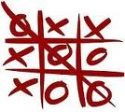
GST 1229 – TEORIA DOS JOGOS
A TEORIA DOS JOGOS ...
EXEMPLO DE JOGOS
Objetivos
Os objetivos da teoria dos jogos também são variados e podem envolver:
  O tipo de resultado obtido em função das estratégias dos jogadores;
  A escolha da melhor estratégia por determinado jogador ou por todos os jogadores, considerando o cenário apresentado;
  O tipo de modelo que cada jogador deve estabelecer para os demais jogadores, de modo que o jogo apresente certo resultado.
Definição
De fato, sempre que há uma disputa de interesse entre partes que possuem algumas alternativas para a tomada de decisão, a formalização matemática desses cenários é denominada jogo.
A teoria dos jogos é, portanto, um conjunto de técnicas de análise desses cenários, que não indica ao jogador como jogar, mas aponta o que acontece quando adotamos esta ou aquela estratégia de jogo.

Slide 20
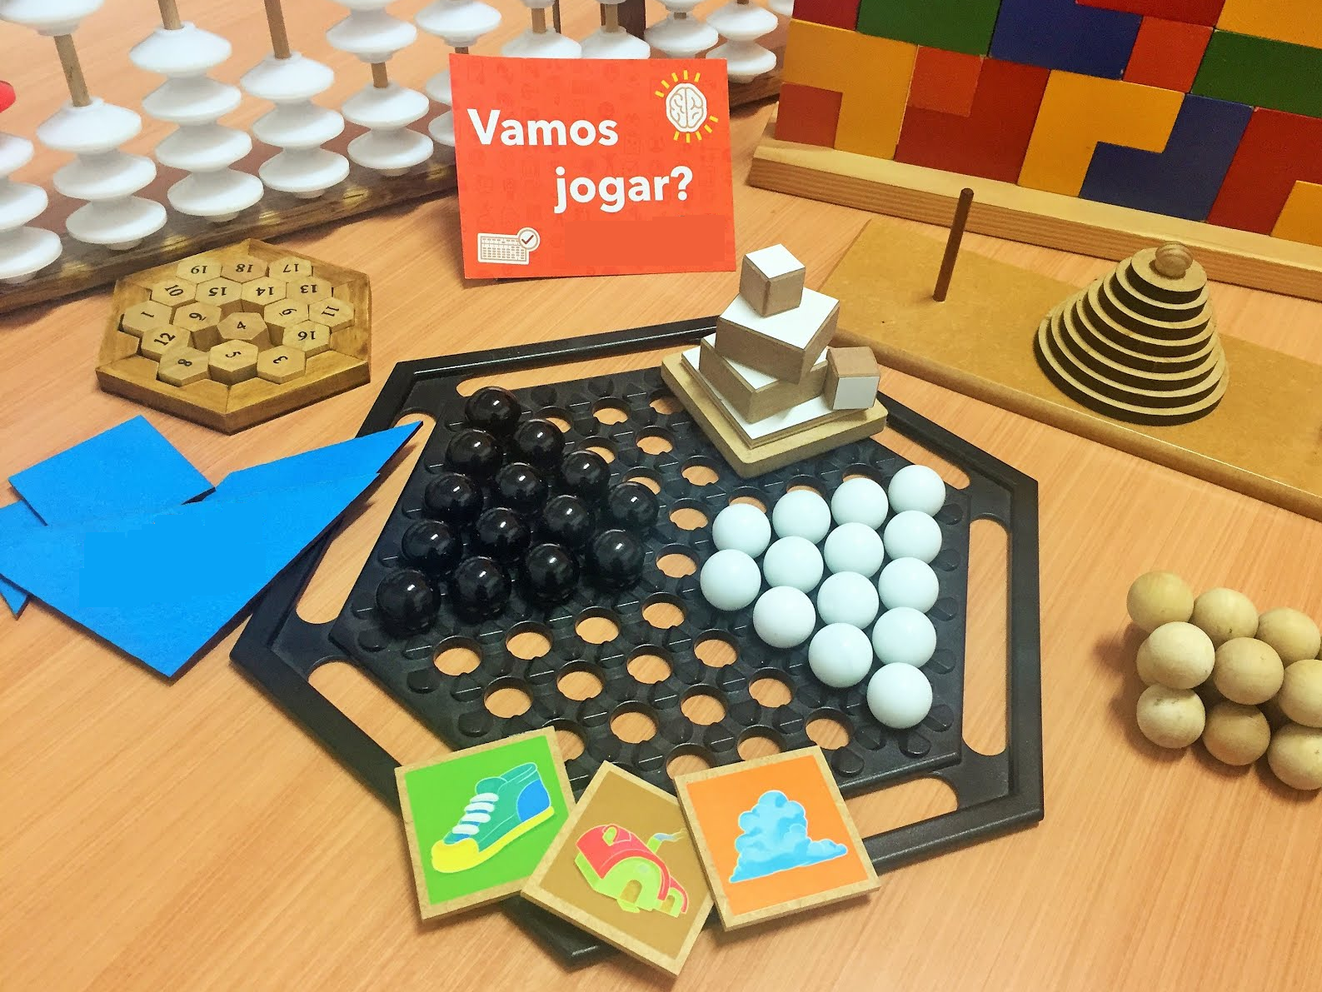
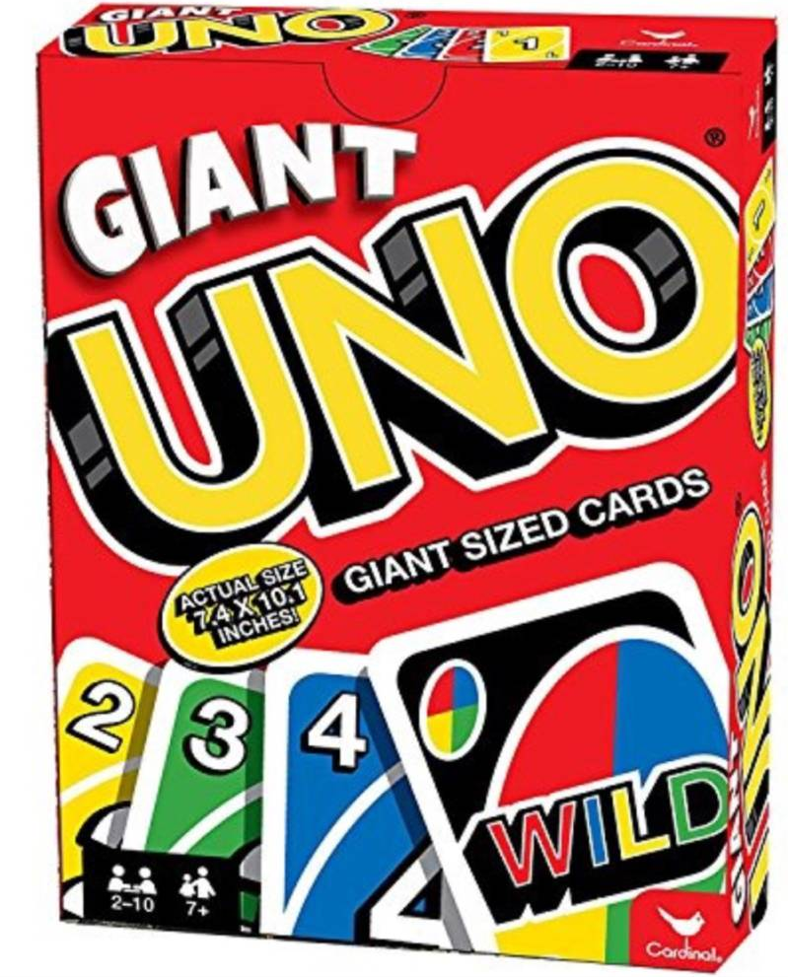
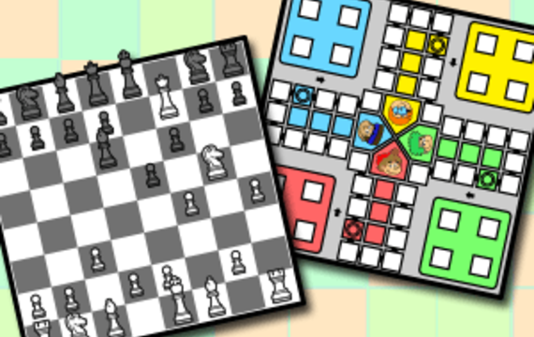
GST 1229 – TEORIA DOS JOGOS
A TEORIA DOS JOGOS ...
EXEMPLO DE JOGOS
ATENÇÃO!
Embora a denominação jogo induza a conceitos como recreação e passatempo, as aplicações pretendidas envolvem um cenário bem mais abrangente, que excursiona do mais louvável ao mais ignóbil dos jogos.
Exemplos óbvios: Jogos de carta e de tabuleiro.

Slide 21


GST 1229 – TEORIA DOS JOGOS
A TEORIA DOS JOGOS ...
EXEMPLO DE JOGOS
Lançamento de novos produtos no mercado
Considere que duas empresas dividem o mercado junto à certa linha de produtos, e que estão em constante disputa pela ampliação de sua fatia de mercado e pela redução de custos de produção.
Se uma das empresas anuncia o lançamento de um produto revolucionário naquela linha, e o investimento para viabilizar sua produção é elevado, a concorrente pode apresentar os seguintes comportamentos:
  Não lançar nenhum produto novo e prestigiar ainda mais seus produtos já lançados no mercado, esperando pelo fracasso mercadológico do produto concorrente;
  Passar a investir fortemente no lançamento de um novo produto muito semelhante àquele já lançado pela concorrência;
  Passar a investir fortemente no lançamento de um novo produto distinto daquele já lançado pela concorrência, mas que disputa pela mesma fatia de mercado.

Slide 22
GST 1229 – TEORIA DOS JOGOS
A TEORIA DOS JOGOS ...
EXEMPLO DE JOGOS
Terminologia
Jogador
Participante do jogo (2 ou mais).
Lance
Todo jogo consiste de uma sequência de lances – alguns simultâneos – que correspondem a decisões dos jogadores ou a resultados de eventos aleatórios.
Pagamento
Ao final do jogo, cada jogador recebe um pagamento – acumulado dos pagamentos efetuados ao longo dos lances –, que corresponde a um número real.
Exemplo: Quantia de dinheiro ganha em um jogo de cartas.

Slide 23
GST 1229 – TEORIA DOS JOGOS
A TEORIA DOS JOGOS ...
EXEMPLO DE JOGOS
Terminologia
Utilidade
Conceito que reflete sua preferência frente a várias alternativas de resultado de um jogo.
Exemplo
Suponha que o resultado de um jogo seja:
F = <Assistir a uma partida de futebol> ou C = <Ir ao cinema>
Se você prefere F a C, então, a função de utilidade deve indicar: u(F) > u(C).
Quaisquer valores podem ser empregados aqui, como: u(F) = 4 e u(C) = 2.

Slide 24
GST 1229 – TEORIA DOS JOGOS
A TEORIA DOS JOGOS ...
EXEMPLO DE JOGOS
Terminologia
Utilidade
Há a possibilidade de estender esse conceito para o caso de o tempo estar seco ou chuvoso, sejam:
  FS = <Assistir a uma partida de futebol com tempo seco>;
  FC = <Assistir a uma partida de futebol com tempo chuvoso>;
  C = <Ir ao cinema>.
  Sua função de utilidade pode, agora, indicar: u(FS) > u(C) > u(FC).
Quaisquer valores podem ser empregados aqui, como: u(FS) = 4, u(C) = 2 e u(FC) = 0.
É evidente que esses valores influenciam outros indicativos de preferência associados.
Supondo que exista uma chance de tempo chuvoso de 50%, então, com a função de utilidade anterior, é possível indicar que o jogador é indiferente entre ir ao futebol ou ir ao cinema, com base na seguinte equação:
      ½ u (FS)+ ½ u (FC) = u(C)

Slide 25
GST 1229 – TEORIA DOS JOGOS
A TEORIA DOS JOGOS ...
EXEMPLO DE JOGOS
Terminologia
ATENÇÃO!
De acordo com Luce e Raiffa (1957), existe um conjunto de axiomas que fundamenta a teoria de utilidade, a qual foi proposta, já na concepção da teoria de jogos, por Von Neumann e Morgenstern (1944). A função de utilidade deve refletir todos os aspectos vinculados aos possíveis resultados de um jogo, incluindo o sentimento de satisfação de um jogador frente ao que ocorre com seus adversários.
Estratégia
Descrição das decisões a serem tomadas diante de todas as possíveis situações que se podem apresentar durante o jogo. Portanto, a estratégia não depende do que o adversário fará naquele lance.
Contudo, existem jogos em que a enumeração de todas as possíveis situações é intratável.
Exemplo: Xadrez.

Slide 26
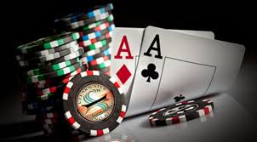
GST 1229 – TEORIA DOS JOGOS
A TEORIA DOS JOGOS ...
EXEMPLO DE JOGOS
Tipos de jogos
Jogos de soma nula
Aqueles para os quais o somatório dos pagamentos efetuados a todos os jogadores é nulo – não importa a estratégia adotada por cada um deles. Nesse caso, o que um jogador ganha corresponde ao que é perdido pelos demais.
Jogos de soma não nula
Aqueles que não respeitam as condições características dos jogos de soma nula.
Exemplo: Dilema do prisioneiro.
Jogos de informação completa
Aqueles em que cada jogador tem conhecimento de todos os lances já ocorridos.
Exemplos contrários: Alguns jogos de carta (como o pôquer).

Slide 27
GST 1229 – TEORIA DOS JOGOS
A TEORIA DOS JOGOS ...
EXEMPLO DE JOGOS
Jogos de soma nula e dois jogadores
Descrição na forma extensiva
Descrever o jogo é armazenar todas as possíveis sequências de lances que podem ocorrer e o pagamento ao final de cada sequência.
Essa descrição pode ser feita em forma de árvore de decisão. Cada nó da árvore representa uma situação do jogo, e todos os lances possíveis a partir daquela situação devem conduzir a nós-filhos.
Lembre-se de que um lance corresponde a uma decisão dos jogadores ou a um resultado de eventos aleatórios.
Sempre que existirem situações idênticas que podem ser obtidas por diferentes sequências de lances, estas serão representadas por nós distintos da árvore. Isso permite indicar, sem ambiguidade, o que ocorreu até aquele momento no jogo.

Slide 28
GST 1229 – TEORIA DOS JOGOS
A TEORIA DOS JOGOS ...
EXEMPLO DE JOGOS
Jogos de soma nula e dois jogadores
Forma extensiva para o jogo de pôquer com dois jogadores e duas cartas apenas: um Ás e um Dois
Cada jogador aposta uma unidade monetária, e o jogador I fornece uma carta ao jogador II, o qual toma conhecimento de que carta tem em mãos.
Forma extensiva para o jogo dos palitos com dois jogadores, duas pilhas e dois palitos por pilha
Os jogadores se alternam retirando palitos das pilhas. A cada vez, um jogador deve retirar, ao menos, um palito de uma pilha, mas ele pode retirar mais, desde que o faça de uma mesma pilha. O perdedor é o jogador que retirar o último palito.

Slide 29
GST 1229 – TEORIA DOS JOGOS
A TEORIA DOS JOGOS ...
EXEMPLO DE JOGOS
Jogos de soma nula e dois jogadores
Vantagens da forma extensiva
  Fornece um retrato completo do jogo;
  Permite descobrir a melhor estratégia para vencer o jogo – se possível, para cada jogador –, caminhando das folhas para a raiz.
Desvantagens da forma extensiva
  Na maioria dos jogos, leva, geralmente, a árvores de decisão de difícil tratamento, devido a seu tamanho;
  Só permite análise para jogos de informação completa.

Slide 30
GST 1229 – TEORIA DOS JOGOS
A TEORIA DOS JOGOS ...
EXEMPLO DE JOGOS
Jogos de soma nula e dois jogadores
Descrição na forma normal
Esta forma de descrição inicia-se pela listagem de todas as estratégias possíveis para cada jogador:
  I1, I2, ..., In para o jogador I;
  II1, II2, ..., IIm para o jogador II.
A própria árvore de decisão pode ser empregada para chegarmos a essas estratégias. De posse da listagem com todas as estratégias dos dois jogadores, é possível verificarmos como ficaria o pagamento de cada jogador para cada par de estratégias adotada.
Suponhamos que o jogador I adotou a estratégia Ii, e que o jogador II adotou a estratégia IIj. Como o jogo é de soma nula, o pagamento é indicado na forma: (pij, -pij).
Se houver lances aleatórios durante o jogo, as probabilidades de cada resultado serão consideradas na estimativa do pagamento.
Sempre é possível, então, obter uma matriz de pagamento, que é sempre apresentada para o jogador I.

Slide 31
GST 1229 – TEORIA DOS JOGOS
A TEORIA DOS JOGOS ...
EXEMPLO DE JOGOS
Jogos de soma não nula e dois jogadores
A partir de agora, não é mais verdade que, para todas as situações do jogo, o pagamento para o jogador I é igual a menos o pagamento para o jogador II.
Em termos de notação, cada elemento da matriz de pagamentos vai ser dado por um par, onde:
  O primeiro número indica o pagamento do jogador I;
  O segundo número indica o pagamento do jogador II.
Jogos de soma nula x Jogos de soma não nula
Diferentemente dos jogos de soma nula, naqueles de soma não nula:
  Os jogadores não são mais necessariamente adversários.
  Um par maximin não é necessariamente um par de equilíbrio e vice-versa.
  Pares de equilíbrio distintos não apresentam necessariamente o mesmo valor do jogo.
  Não há um conceito óbvio de solução para o jogo.

Slide 32
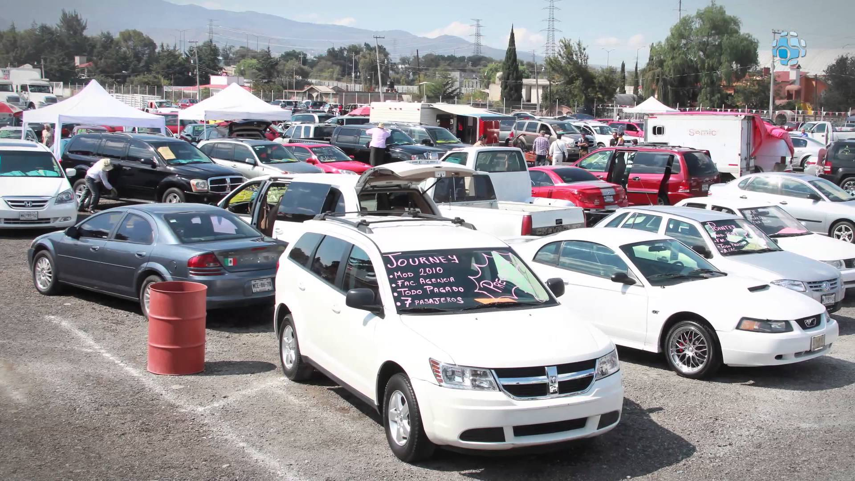
GST 1229 – TEORIA DOS JOGOS
A TEORIA DOS JOGOS ...
Modelos de assimetria de informação
Exemplo: mercado de carros usados
Imagine uma situação na qual os vendedores estão mais bem informados do que os compradores em um mercado de carros usados.
Esses carros variam em termos de qualidade, de modo que é difícil para os compradores detectarem a qualidade do carro pela média.
Os vendedores sabem mais do que os compradores a respeito.
  Os carros usados podem ser tanto limões (de baixa qualidade) quando joias (de alta qualidade).
  Com base na experiência passada, assumimos que 20% de todos os carros usados são limões.
  O comprador preocupa-se quando deseja adquirir um carro usado, pois ele não quer um limão.
A fração de joias depende dos preços dos carros usados.
Se esses preços forem relativamente baixos, os vendedores de carros de alta qualidade não os oferecerão, e o pátio de vendas ficará povoado de limões.

Slide 33
GST 1229 – TEORIA DOS JOGOS
A TEORIA DOS JOGOS ...
Modelos de assimetria de informação
Quando há assimetria de informação, a qualidade média dos carros oferecidos para a venda diminui na medida em que o preço dos carros usados cai. O preço e a quantidade dos carros usados e vendidos estão positivamente correlacionados.
Consequentemente, os automóveis à venda são uma seleção adversa de todos os carros usados, pois somente aqueles de baixa qualidade são ofertados no mercado.
Quando há um problema de seleção adversa, não existe um mercado separado para carros de alta qualidade, e é possível que nenhum automóvel seja oferecido no mercado.
Se ambos os lados tivessem informação completa, algumas vendas que poderiam ter ocorrido não aconteceriam, devido à existência de dados assimétricos.
Assim, um ganho de troca – a qual poderia ter sido realizada quando os vendedores e compradores fossem igualmente informados – não se sucede.

Slide 34
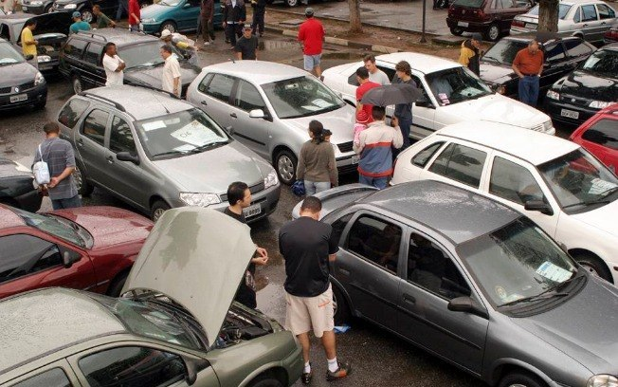
GST 1229 – TEORIA DOS JOGOS
A TEORIA DOS JOGOS ...
Modelos de assimetria de informação
Os proprietários das joias estão dispostos a vender seus carros usados por, no mínimo, R$ 11.
Os consumidores estão dispostos a pagar R$ 12 por uma joia conhecida e R$ 6 por um limão conhecido.
Contudo, como os vendedores não têm condições de mostrar as diferenças entre os dois tipos de carros no que se refere à qualidade, ambos acabam sendo vendidos pelo mesmo preço.
Um comprador neutro ao risco, mas desinformado, estaria disposto a pagar uma média ponderada do preço por carros usados e comprados aleatoriamente nesse mercado, isto é:
R$ 12 (0,80) + R$ 6 (0,20) = R$ 10,8
Mas esse preço – que o consumidor deseja pagar por um carro usado quando há informação assimética – é menor do que R$ 11 – preço pelo qual os proprietários de carros usados estão dispostos a vendê-los.
Assim, como R$ 11 > R$ 10,8, nenhuma joia será colocada à venda, e não haverá nenhuma transação nesse mercado, mesmo que os compradores desejem pagar R$ 12 por um carro usado de alta qualidade.

Slide 35
GST 1229 – TEORIA DOS JOGOS
A TEORIA DOS JOGOS ...
Modelos de assimetria de informação
Visto que somente limões serão oferecidos no mercado, os compradores não pagarão, definitivamente, R$ 10,8 pela certeza de comprar um carro desse tipo.
Portanto, como nenhuma joia será colocada à venda, e somente os limões serão ofertados, os compradores pagarão apenas R$ 6 por estes últimos.
P1 - Os compradores de automóveis não podem distinguir os carros usados de alta qualidade daqueles de baixa qualidade, de modo que ambos acabam sendo vendidos pelo mesmo preço.
Esta é uma das consequências do problema de assimetria de informação: carros de qualidades diferentes são vendidos pelo mesmo valor.
Vamos determinar, aqui, os preços e as quantidades de equilíbrio dos carros usados e vendidos, além de mostrar como os usados que aparecem no mercado não são sempre uma amostra aleatória de todos esses tipos de automóveis.

Slide 36
GST 1229 – TEORIA DOS JOGOS
A TEORIA DOS JOGOS ...
Modelos de assimetria de informação
P2 - No mercado de carros usados, há um estoque de N automóveis, onde:
  f = joias;
  1 - f = limões.
P3 - Os proprietários das joias e dos limões apresentam – cada um deles – um preço mínimo pelo qual estão dispostos a vender seus automóveis no mercado de carros usados:
  S_{g} = preço mínimo das joias;
  S_{l} = preço mínimo dos limões.
S_{g} > S_{l}
P4 - Do lado da demanda, os não proprietários estão dispostos a pagar os seguintes preços pelos carros:
  B_{g} por uma joia;
  B_{l} por um limão.
B_{g} > B_{l}
Se... B_{g} > S_{g} e B_{l} > S_{l}
Ambos os mercados podem existir: de joias e de limões.

Slide 37
AULA 03
Prof. Adm. Msc. Luiz Cláudio Brites Lobato
GST1229 – Teoria dos Jogos

Slide 38

GST 1229 – TEORIA DOS JOGOS
A TEORIA DOS JOGOS ...
Teoria da sinalização
Esta teoria busca analisar situações na qual as partes de um contrato estão interessadas em sinalizar algumas características antes que este seja assinado ou firmado.
Um sinal é uma atividade/decisão que prova que determinado agente tem certas habilidades ou certos aspectos, ou, ainda, que possui certas informações. Em outras palavras, o agente pertence a um subconjunto da população específico.
A sinalização é usada principalmente pelas partes informadas para tentar eliminar ou minorar o problema de seleção adversa.
Somente os agentes que acreditam na possibilidade de mostrar sua superioridade com relação aos outros desejam enviar-lhes um sinal.
Contudo, a sinalização só resolverá o problema da informação assimétrica se o sinal for crível e acurado.

Slide 39
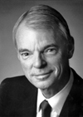
GST 1229 – TEORIA DOS JOGOS
A TEORIA DOS JOGOS ...
O que é sinalização?
Ação tomada pela parte mais bem informada para comunicar suas características, de modo crível, àquela menos informada.
Trata-se de um meio indireto de resolver um problema de informação assimétrica referente à seleção adversa.
A sinalização refere-se, ainda, a situações em que é possível transmitir, de forma verossímil, informações privadas à parte menos informada via uso de sinais públicos.
Spence define os sinais como atividades ou atributos dos indivíduos em um mercado no qual, por estruturação ou por acidente, alteram suas crenças e transmitem informações a outras pessoas.
Um agente estará interessado em revelar sua informação privada se obtiver maior utilidade tornando-a pública.
Do mesmo modo, ele não desejará sinalizar a informação se o sinal for caro e não cobrir esses custos.
Andrew Michael Spence
Nobel de Economia (2001)

Slide 40
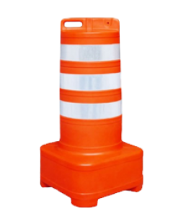


GST 1229 – TEORIA DOS JOGOS
A TEORIA DOS JOGOS ...
Conceitos
Devido à estrutura dos contratos oferecidos pelo principal, alguns agentes podem ficar em situação pior em um contexto de informação assimétrica.
Portanto, eles acabam por se interessar em revelar suas informações privadas ao principal, visando melhorar essa situação.
Os agentes buscarão tornar públicas tais informações privadas com base em uma escolha estratégica de sinalização que pretenda maximizar sua utilidade no contexto já mencionado.

Slide 41
GST 1229 – TEORIA DOS JOGOS
A TEORIA DOS JOGOS ...
Sinalização
O trabalho de Spence utilizou os instrumentos desenvolvidos por John Hasanyi – ganhador do Prêmio Nobel de Economia (1967-1968) –, que propôs um modo de incluir assimetrias na informação na teoria dos jogos.
Hasanyi assumiu, simplesmente, que um jogador observava um movimento realizado pela natureza. Todos os demais jogadores conheciam os possíveis movimentos, mas somente aquele informado de maneira privada sabia o que a natureza havia feito.
O ensaio de Spence (1973) refere-se à análise de mercados, nos quais:
  A sinalização tem lugar – e os principais sinalizadores são numerosos;
  Há trocas infrequentes – o que leva a situações não esperadas ou a investimentos em reputação.
O trabalho de Spence demonstra como os agentes em um mercado podem usar a sinalização para reagir aos efeitos da seleção adversa.

Slide 42
GST 1229 – TEORIA DOS JOGOS
A TEORIA DOS JOGOS ...
Sinalização
Em um contexto de informação assimétrica, a sinalização refere-se às ações observáveis, tomadas pelos agentes econômicos para convencer as partes opostas do valor e da qualidade de seus produtos.
A principal contribuição de Spence foi desenvolver e formalizar a ideia anterior, bem como demonstrar e analisar suas implicações.
O insight fundamental de Spence foi afirmar que a sinalização somente poderia funcionar se seus custos fossem suficientemente diferentes entre aqueles que enviam os sinais (senders).
O objetivo era apresentar um outline referente a um aparato conceitual, dentro do qual o poder de sinalização da educação, a experiência no emprego, a raça, o gênero e outras características pessoais observáveis pudessem ser usadas para distinguir os tipos de indivíduos.

Slide 43
GST 1229 – TEORIA DOS JOGOS
A TEORIA DOS JOGOS ...
Equilíbrio sinalizador
Spence procurou enfatizar três aspectos com relação ao equilíbrio sinalizador. São eles:
  #1 - A definição e a propriedade de um equilíbrio sinalizador;
  #2 - A interação entre os sinais potenciais;
  #3 - A eficiência alocativa dos mercados.
Spence destacou, ainda, que levamos tempo para aprender sobre as capacidades produtivas de um indivíduo. Isso significa que a contratação de um trabalhador pode ser vista como uma decisão de investimento.
Como as habilidades de um indivíduo não são conhecidas antecipadamente, tais decisões são incertas. Portanto, de acordo com Spence, a decisão de contratar alguém é como comprar um bilhete de loteria.

Slide 44
GST 1229 – TEORIA DOS JOGOS
A TEORIA DOS JOGOS ...
Equilíbrio sinalizador
Spence assume que o empregador não pode observar diretamente o produto marginal antes da contratação.
Nesse momento, sua observação se volta a uma abundância de dados pessoais na forma de características observáveis e de atributos dos indivíduos. São tais atributos que devem, em última instância, determinar sua avaliação da loteria que está comprando.
Spence está preocupado com o processo endógeno de mercado, no qual o empregador requer – e o indivíduo transmite – informações sobre o empregado potencial.
Este, por sua vez, define, implicitamente:
  A loteria envolvida na contratação;
  As vagas oferecidas;
  A alocação das vagas às pessoas e vice-versa.

Slide 45
GST 1229 – TEORIA DOS JOGOS
A TEORIA DOS JOGOS ...
Equilíbrio sinalizador
Por que as empresas simplesmente não contratam os trabalhadores, observam suas respectivas performances e, então, demitem aqueles que apresentam baixa produtividade?
#1 - Em muitos países, é bastante difícil e caro demitir alguém que já tenha trabalhado por um período maior do que apenas alguns meses. Assim, a empresa estará sujeita a demonstrações de justa causa, a multas rescisórias etc.
#2 - Em muitos empregos, os trabalhadores não se tornam plenamente produtivos antes de um prazo de, pelo menos, seis meses a um ano.
Durante esse período, é necessário um processo de treinamento interno, para o qual a empresa terá de investir uma soma considerável de recursos monetários.
Portanto, elas estarão fazendo um bom negócio se puderem conhecer a produtividade de seus potenciais funcionários antes que sejam demitidos.

Slide 46
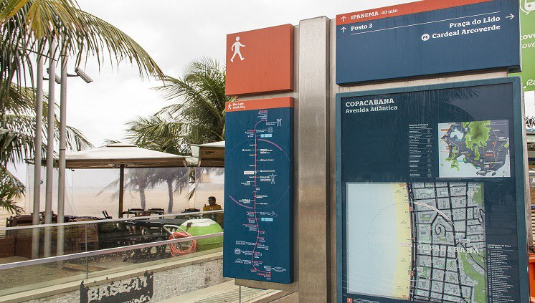
GST 1229 – TEORIA DOS JOGOS
A TEORIA DOS JOGOS ...
Teoria da sinalização
1. Desenvolver um ambiente de mercado com presença de externalidade;
2. Avaliar suas implicações e consequências para o equilíbrio.
Dois lados do mercado
Dois lados do mercado
Oferta e demanda

Slide 47
GST 1229 – TEORIA DOS JOGOS
A TEORIA DOS JOGOS ...
Excedentes do produtor e do consumidor
TAXAÇÃO E PESO MORTO
Nova curva de oferta após a taxação.
Oferta X Demanda

Slide 48
GST 1229 – TEORIA DOS JOGOS
A TEORIA DOS JOGOS ...
Motivos para taxar
Se a taxação gera perda de bem-estar, então, por que taxar?
Razões
Sustentar a máquina administrativa (custeio e investimento) para consecução do contrato social;
Promover a distribuição de renda (defesa dos mais fracos);
Definir objetivos e metas estratégicas – exemplo: Imposto de Importação;
Corrigir falhas de mercado.
O conceito de “Externalidade”
Atualmente, nas atividades de produção e de consumo, o surgimento de externalidades positivas e negativas é comum.
Uma externalidade negativa existe quando os custos da produção ou do consumo recaem em terceiros – enquanto deveriam recair sobre os próprios agentes de produção ou de consumo.
Duas condições para caracterizar a externalidade: não intencionalidade e não compensação.

Slide 49


GST 1229 – TEORIA DOS JOGOS
A TEORIA DOS JOGOS ...
Métodos
Existem alguns métodos para valorar monetariamente os bens e serviços, tais como:
Custo de reparação;
Método de avaliação contingente;
Método das despesas defensivas;
Método do custo de viagem;
Preços hedônicos etc.
Controle e fiscalização
Comando e controle;
Instrumentos econômicos:
  Taxas;
  Impostos;
  Depósitos-caução;
  Licenças negociáveis;
  Direitos de poluição etc.
Instrumentos educativos e informativos;
Mecanismos normativos e legislativos.

Slide 50
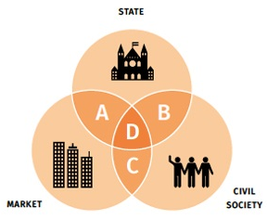
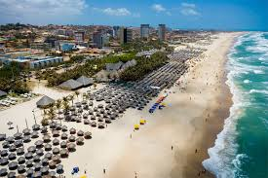


GST 1229 – TEORIA DOS JOGOS
A TEORIA DOS JOGOS ...
Bem público
Um bem público pode ser definido quando o consumo de cada indivíduo de determinado bem não leva à subtração do consumo de qualquer outro indivíduo daquele bem. Isso caracterizaria um bem econômico puro.

Slide 51
GST 1229 – TEORIA DOS JOGOS
A TEORIA DOS JOGOS ...
Atributos econômicos dos bens
Bens rivais
Bens não rivais
Alta
Serviços legais;
Aparelhos de som;
Disquetes.
Sinais codificados de TV via satélite;
Códigos de computador;
Grau de exclusibilidade
Manual operacional de uma loja de departamentos;
Peixes do mar;
Insetos estéreis para combate às pragas.
Defesa nacional;
P&D básica;
Cálculos.
Baixa

Slide 52
GST 1229 – TEORIA DOS JOGOS
A TEORIA DOS JOGOS ...
Tipos de bem
Rivais?
Sim
Não
Bens privados
Monopólios naturais
Exclusividade
Pessoas podem ser impedidas de usar o bem.
Leis reconhecem e regulamentam direitos de propriedade privada.
Sim
·
Sorvete;
·
Corpo de bombeiros;
·
Roupa;
·
TV a cabo;
·
Rodovias privadas
congestionadas.
·
Rodovias privadas
não congestionadas.
Excluíveis?
Recursos comuns
Bens públicos
·
Peixe do mar;
·
Defesa nacional;
Não
·
Meio ambiente;
Conhecimento;
Rival
O uso do bem por uma pessoa diminui o prazer de outra em usar aquele bem.
·
·
Rodovias públicas
congestionadas.
·
Rodovias públicas
não congestionadas.

Slide 53
GST 1229 – TEORIA DOS JOGOS
A TEORIA DOS JOGOS ...
Tipos de bem
Bens privados – ao mesmo tempo excluíveis e rivais;
Bens públicos – nem excluíveis nem rivais;
Recursos comuns – rivais, mas não excluíveis;
Monopólios naturais – excluíveis, mas não rivais.
Bens públicos
Nem todos os bens produzidos pelo governo são públicos. Alguns são disputáveis ou exclusivos.
Exemplos: educação e parques.
Bens públicos
Não disputáveis
O custo marginal de prover o bem para um consumidor
adicional é zero para qualquer nível de produção.
Não exclusivos
Os indivíduos não podem ser excluídos do consumo do bem.
Bens públicos importantes
Defesa nacional;
Pesquisa básica;
Programas de combate à pobreza.

Slide 54
GST 1229 – TEORIA DOS JOGOS
A TEORIA DOS JOGOS ...
Bens públicos
Provisão eficiente de bens públicos
Benefícios (dólares)
Quando um bem é não disputável, o benefício marginal social de seu consumo (D) é determinado por meio da soma vertical das curvas de demanda individuais pelo bem.
7,00
5,50
Custo marginal
D₂
4,00
A produção eficiente ocorre ao nível de 2 unidades, onde CMg = BMg.
O BMg é $ 1,50 + $ 4,00 = $ 5,50.
D
1,50
D₁
0
1
2
3
4
5
6
7
8
9
10
Produção

Slide 55
GST 1229 – TEORIA DOS JOGOS
A TEORIA DOS JOGOS ...
Bens públicos
Bens públicos e falhas no mercado
O problema dos caronas
A provisão de alguns bens ou serviços beneficia, necessariamente, todos os indivíduos, que não têm incentivo para pagar o valor que atribuem ao bem pelo direito de consumi-lo.
Os caronas subestimam o valor de um bem ou serviço com o objetivo de usufruir de seus benefícios sem ter de pagar por eles.
Estabelecimento de uma companhia de combate a pernilongo
Como a produção da companhia pode ser medida?
Quem deve contribuir para o financiamento das atividades da companhia?
É viável instalar medidores de mosquitos?

Slide 56
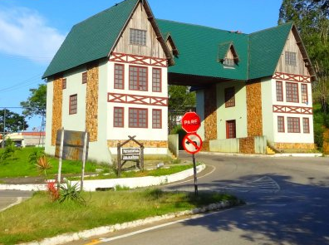
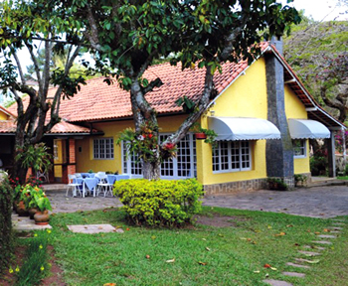

GST 1229 – TEORIA DOS JOGOS
A TEORIA DOS JOGOS ...
Bens públicos
Exemplo: Demanda por ar puro
O ar puro é um bem público não exclusivo e não disputável.
Qual é seu preço?
Escolha do local de moradia
Um estudo realizado em Boston analisou a correlação entre preços de residências, qualidade do ar, e outras características das casas e vizinhanças.

Slide 57

GST 1229 – TEORIA DOS JOGOS
A TEORIA DOS JOGOS ...
Bens públicos
Dólares
Renda alta
3.000
Exemplo:
Demanda por ar puro
2.500
Renda média
2.000
1.500
Renda baixa
1.000
500
0
1
2
3
4
5
6
7
8
9
10
Óxido de nitrogênio (ppcm)

Slide 58

GST 1229 – TEORIA DOS JOGOS
A TEORIA DOS JOGOS ...
Resumo
É provável que os mercados privados não sejam capazes de ofertar níveis eficientes de bens não disputáveis ou não exclusivos.
Os bens públicos possuem ambas essas características.
Um bem público é ofertado de forma eficiente quando a soma vertical das demandas individuais pelo bem é igual a seu custo marginal de produção.

Slide 59

“Tenham sempre Força, Sabedoria e Beleza na condução de suas ações cotidianas”.
Prof. Adm. Msc. Luiz Cláudio Brites Lobato
e-mail: luizlobato0101@gmail.com

